Slide 1





Académie Régionale de l'Éducation et de la Formation de Béni Mellal-Khénifra
Direction Provinciale Khouribga
Collège Aït Ammar
INFORMATIQUE
Unité 2: Utilitaires et fichiers && Traitement de textes.
Séquence 2: Traitement de texte.
Traitement de texte
Pr. AMAHROUCH Ayoub
2025/2026

Slide 2
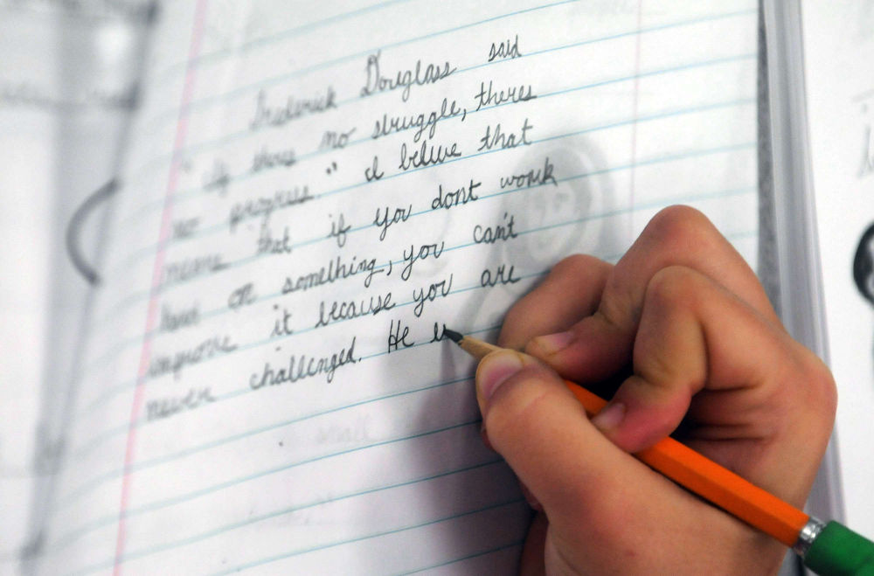
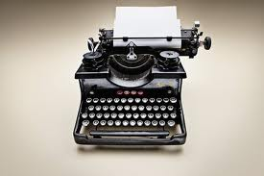
Activité 1
Que représente cette image ?
Que représente cette image ?
Figure 1 : l'écriture à la main
Figure 2 : la machine à écrire
Cite quelques avantages de l’écriture avec la machine à écrire par rapport à l’écriture à la main.
Cite quelques limitations de l’écriture avec la machine à écrire.

Slide 3
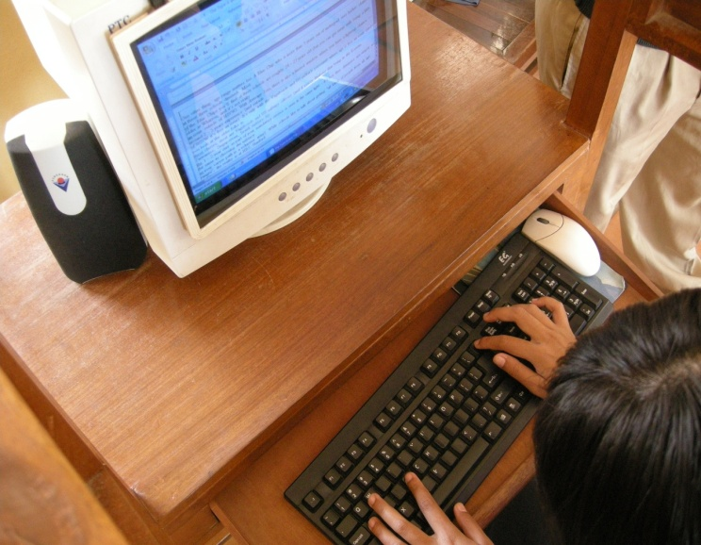
Activité 1
Que représente cette image ?
Que représente cette image ?
Figure 3 : système informatique
Figure 2 : la machine à écrire
Ces limitations seront-elles surpassées avec l’outil informatique ?

Slide 4


I. traitement de texte
Définition
Un logiciel de traitement de textes permet de saisir un texte sur un ordinateur, de le modifier, de l’enregistrer, et de l’imprimer.
Exemple :
MS Office Word
OpenOffice
WordPerfect
Dans ce qui suit on va utiliser Microsoft Word

Slide 5
I. traitement de textes
2. Fonctionnalités d’un logiciel de traitement de texte
En général, un logiciel de traitement de texte permet de :
Saisir un texte.
Enregistrer un texte (le sauvegarder).
Corriger des erreurs d’orthographe et de grammaire.
Mettre en forme les caractères et les paragraphes.
Insérer des objets (image, tableau, …).
Mettre en page et imprimer un document.
Récupérer le document à tout moment pour le modifier.

Slide 6
Je découvre l’environnement Word
Démarrer Ms Word:
Cliquer sur le bouton « Démarrer »
Cliquer sur « tous les programmes »
Choisir « Microsoft Office »
Cliquer sur « Microsoft Office Word »

